Slide 1
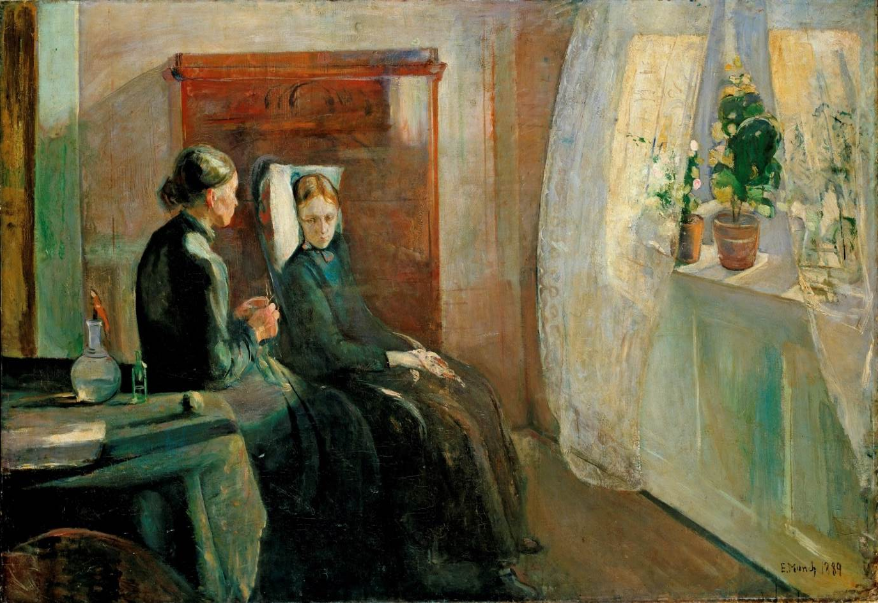


Día Mundial de la Bioética
Día Mundial de la Ética en Medicina
Mérida, noviembre 26, 2018
Día Mundial de la Bioética
Día Mundial de la Ética en Medicina
Mérida, noviembre 26, 2018
Grupo Multidisciplinario de
Bioética con Interés en Salud
Establecido 2003
Spring. E. Munch 1889
String. E. Munch 1889
X. Páez Medicina ULA 2018
X. Páez Medicina ULA 2018

Slide 2

DÍA MUNDIAL
DE LA
BIOÉTICA
19 de octubre
Solidaridad
y
Cooperación
Unidad de Red Internacional de
UNESCO Chair in Bioethics
http://www.unesco-chair-bioethics.org/
X. Páez Medicina ULA 2018

Slide 3
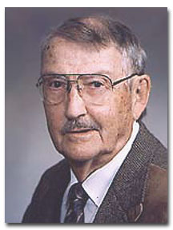
DÍA MUNDIAL DE LA BIOÉTICA
1970
“Bioethics: the science of survival”
1971
“Bridge to the future”
Van Rensselaer Potter
1911-2001
Integración de biología, ecología ,
medicina y valores humanos
Más biología y cuidado del medio ambiente
que campo restringido a la medicina
X. Páez Medicina ULA 2018

Slide 4
DÍA MUNDIAL DE LA BIOÉTICA
“Nuestro futuro es una carrera entre el creciente poder de tecnología y la sabiduría con la cual nosotros la usemos”.
Stephen Hawking
1942-2018

Slide 5
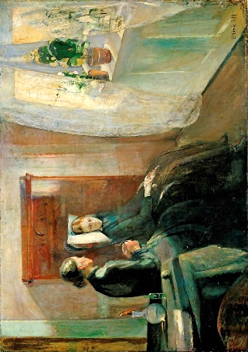
DÍA MUNDIAL
DE LA
ÉTICA en MEDICINA
18 de septiembre
Resolución de la Asamblea Anual 54 de la Asociación Médica Mundial realizada en Helsinki en 2003.
Para promover la ética en la medicina en recuerdo de la primera asamblea de la asociación en 1947.
X. Páez Medicina ULA 2018

Slide 6

¡Primero
el
paciente!
X. Páez Medicina ULA 2018

Slide 7



Primum non nocere
Primum non tacere
Grupo de Bioética
Medicina ULA
Grupo Multidisciplinario de Bioética
con interés en salud
Establecido en 2003
X. Páez Medicina ULA 2018

Slide 8
Día de la Ética en Medicina
2017 Primera celebración Día Mundial Bioética en ULA
Materia para Profesores y Residentes “Cómo mejorar la práctica médica”
2016 Discusiones sobre la Buena Práctica Médica. Vol. II
UNESCO Bioethics Chair Establecimiento de Unidad Local Venezuela en Mérida
2015 Discusiones sobre la Buena Práctica en la Investigación y Docencia.
2014 Integridad en la Academia y la Investigación
2013 Creación Comité Bioética en la Academia de Mérida
Promoción de la Integridad Académica en la ULA
2012 II Ciclo Conducta Responsable en la Investigación
2011 Creación Comité Bioética División Posgrado Medicina
2010 Incorporación Materia Electiva 6to. Año. Sugerencia Diana Izurieta
“Cómo mejorar la práctica médica II”
X. Páez Medicina ULA 2018

Slide 9
Día de la Ética en Medicina
2009 Galería Auditorio A “Primero el Paciente” Iniciativa Cristian Pino
I Ciclo Conducta Responsable en la Investigación
2008 II Campaña de Educación Paciente
Discusiones sobre la Buena Practica Médica. Casos I
2007 Incorporación Materia Electiva 3er. Año Medicina
“Cómo mejorar la práctica médica”
2006 Primera celebración Día Ética en Medicina ULA
I Campaña de Educación Paciente
Códigos Ética en la Universidad de los Andes
Establecimiento primer Comité de Ética en la ULA
2004 II Encuentro Bioética y Derecho Médico
2003 I Encuentro Bioética y Derecho Médico
Creación I Grupo Multidisciplinario de Bioética ULA
X. Páez Medicina ULA 2018

Slide 10

Día Mundial de la Bioética
Día de la Ética en Medicina
2018
* Introducción
* Dilemas en academia y práctica médica
Dramatización casos. Estudiantes 3er. año
“Cómo mejorar la práctica médica I”
* Charlas
- “Ética y antiética de la investigación científica”.
Prof. R. Contreras, Dpto. Química-Facultad de Ciencias, ULA.
-“El error diagnóstico”.
Prof. X. Páez, Lab. Fisiología de la Conducta, Fac. Medicina, ULA.
* Cine Foro
“Doce hombres en pugna” Film americano 1957
* Reunión Grupo Multidisciplinario de Bioética
Renovación adhesión a códigos de ética
Promoción y mantenimiento de la Integridad Académica
X. Páez Medicina ULA 2018

Slide 11
Primum non nocere
Primum non tacere
Grupo de Bioética
Medicina ULA
Grupo Multidisciplinario de Bioética
con interés en salud
Una invitación a Profesores y Estudiantes
X. Páez Medicina ULA 2018

Slide 12

Muchas gracias
por
Su colaboración que hizo posible esta celebración un año más
y
Su compromiso en el fomento de:
la Integridad Académica y
la Buena Práctica Médica
X. Páez Medicina ULA 2018

